Slide 1
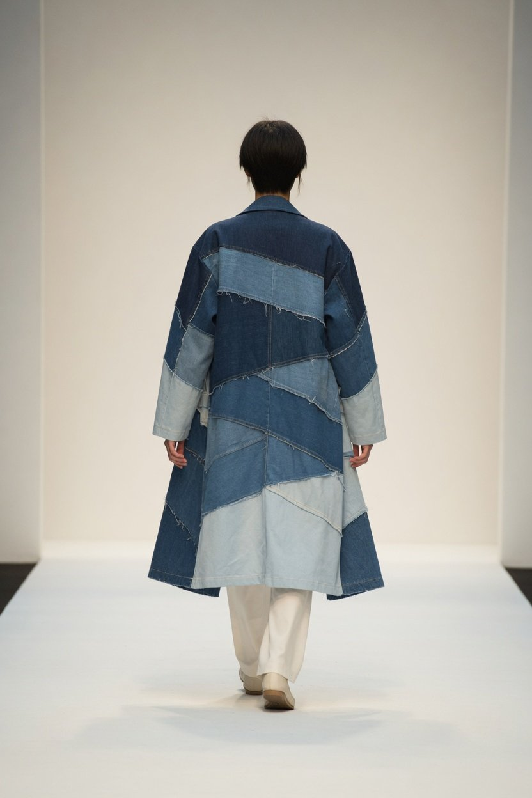
毕业设计 服装设计 · 本科
再穿一次
把回收的旧牛仔裤拆开，再做成一个系列
七个造型
LOOK 01（AI 生成示意）
Notes:
各位老师好。我的毕业设计叫「再穿一次」：把回收来的旧牛仔裤拆开、按深浅分档、再拼起来，做成一个七个造型的系列。封面这件是 LOOK 01。说明一下，封面和本册里的作品图、过程图都是 AI 生成的示意图。

Slide 2
2
出场顺序
毕业设计 · 再穿一次
答辩分五段：从一条旧裤子讲到一个系列
01
02
03
04
05
为什么是旧牛仔
灵感
面料
系列
边界
旧纺织品的规模，一条牛仔裤的水
把磨白、褶痕和口袋印当成图案
拆线、分档、拼接，做出新面料
七个造型，按色阶从深走到浅
做到了什么，做不到什么
Notes:
今天分五段讲。前两页是背景，只放我对过原文的数字。中间三段是设计本身，占答辩的大部分时间。最后一页讲边界，我想主动说清楚这个系列不能证明什么。

Slide 3
3
为什么是旧牛仔
毕业设计 · 再穿一次
旧衣不缺，
缺的是让它再被用一次的办法
约 2200 万吨
25% 30%
易拆解
2020 年全国废旧纺织品产生量，当年循环利用率约 20%
国家定下的 2025 年、2030 年循环利用率目标
同一份文件要求提高纺织品易拆解、易分类、易回收性
来源：发改委等《关于加快推进废旧纺织品循环利用的实施意见》（发改环资〔2022〕526 号），发改委网站专家解读（2022 年 4 月）
Notes:
为什么做这个题。2022 年三部委的实施意见定了目标：废旧纺织品循环利用率 2025 年到 25%，2030 年到 30%。发改委网站刊发的专家解读给了基线：2020 年全国产生约 2200 万吨，循环利用率约 20%。2025 年的目标完成了没有，我没查到官方公布的数，所以这里只写目标。同一份文件还写了「提高纺织品易拆解、易分类、易回收性」，也提到毕业季进校园回收和创新设计大赛。拆开再造，正好落在「易拆解」这一条上。

Slide 4
4
为什么是旧牛仔
毕业设计 · 再穿一次
一条牛仔裤在被剪开之前，已经付过一次水的代价
3,781 升
10,850 升
一条 Levi's 501 从棉田到报废的净耗水
每 1000 克牛仔裤的全球平均虚拟水
Levi's 生命周期评估，2015，企业口径
Chapagain 等，UNESCO-IHE，2005
两套算法口径不同：一个按一条裤子的全生命周期，一个按每千克的虚拟水。并排看，不相加，不比大小
来源：Levi Strauss & Co.《The Life Cycle of a Jean》（2015），Chapagain 等《The water footprint of cotton consumption》（2005）
Notes:
一条牛仔裤用多少水，至少有两套算法，我并排放，不合并。左边是 Levi's 2015 年对一条 501 石洗牛仔裤做的全生命周期评估，净耗水 3781 升，其中 68% 用在棉花纤维阶段，这是企业自己的口径。右边是 2005 年的虚拟水研究，按 1000 克牛仔裤算，全球平均 10850 升，里面还包括雨水和为稀释污染算进去的水。网上还流传着一个更大的数，原文没有给计算方法，我没有用。还要说清楚：这两个数都是一条新裤子的代价，不是我这个系列省下来的水。

Slide 5
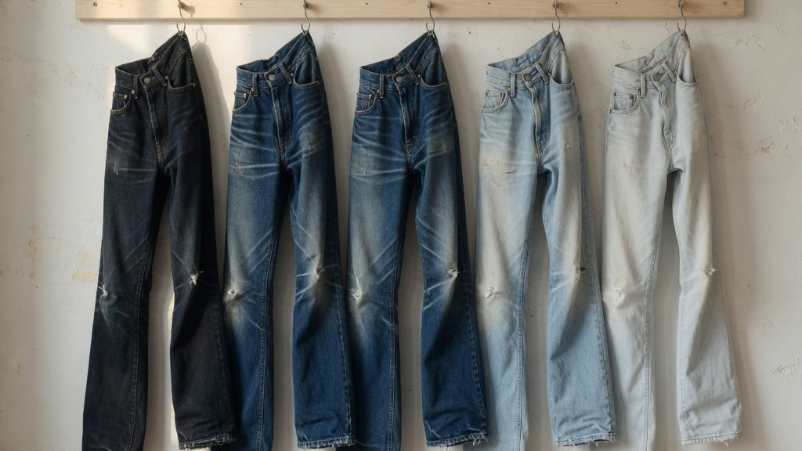
第 1 部分
毕业设计 · 再穿一次
01
灵感：穿过的痕迹
磨白、褶痕、口袋印，都是被穿过的证据
AI 生成示意
Notes:
第一部分，灵感。章节图是 AI 生成的示意图。

Slide 6
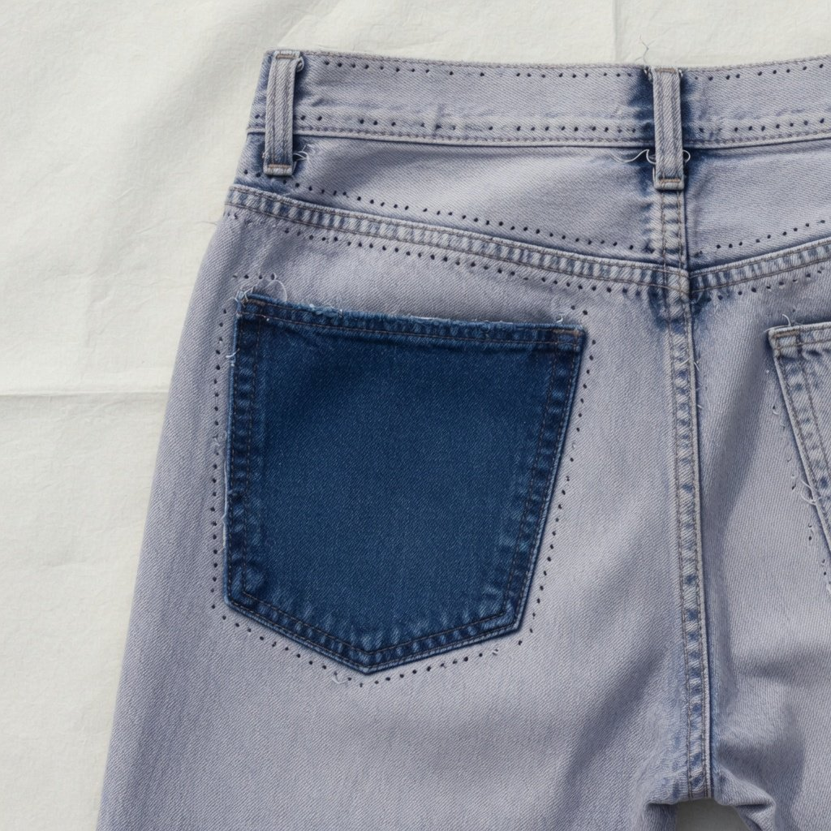
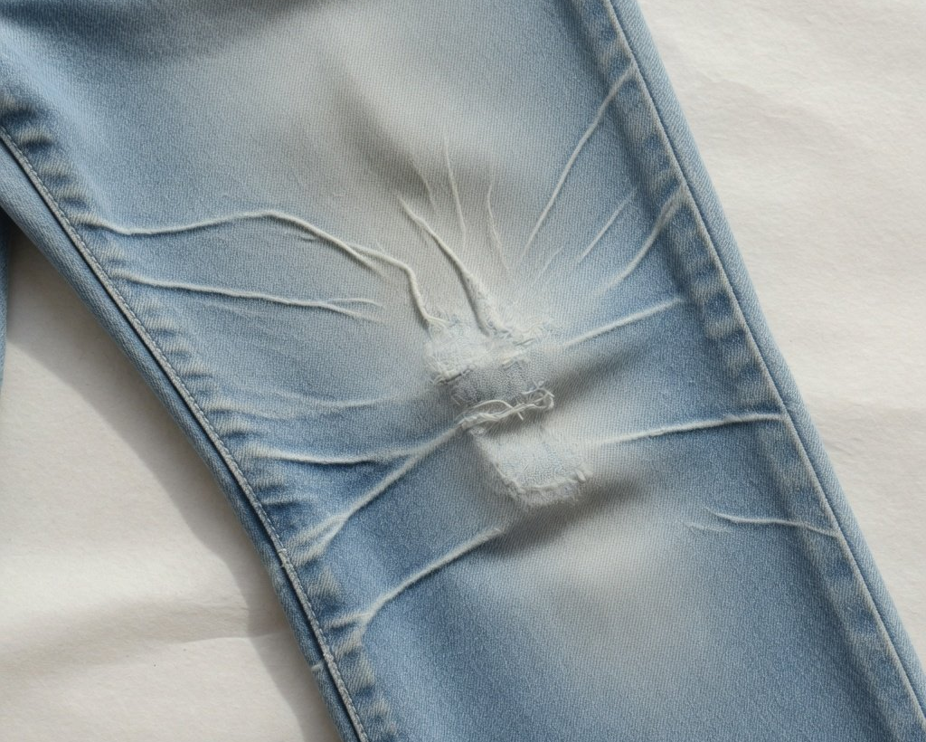
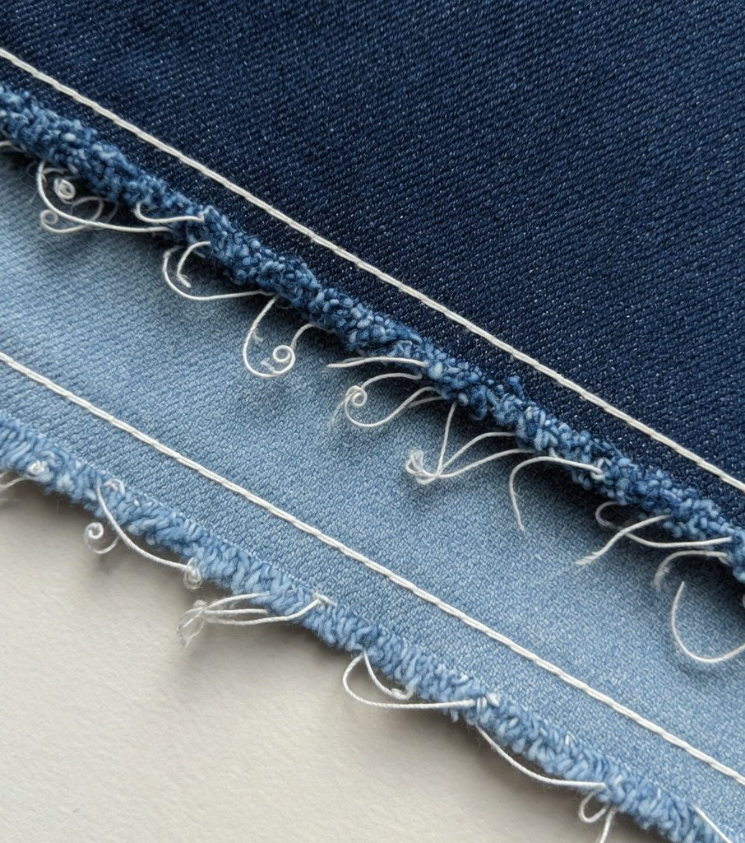
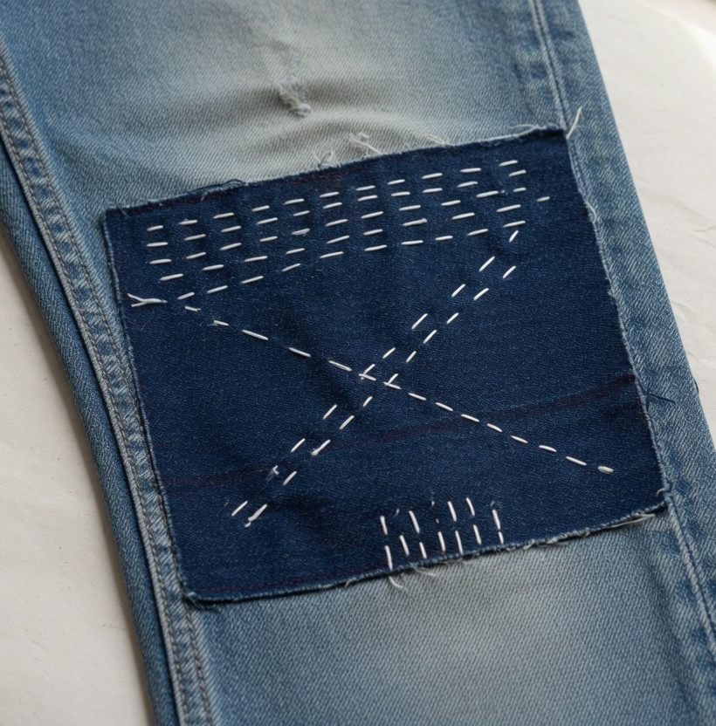
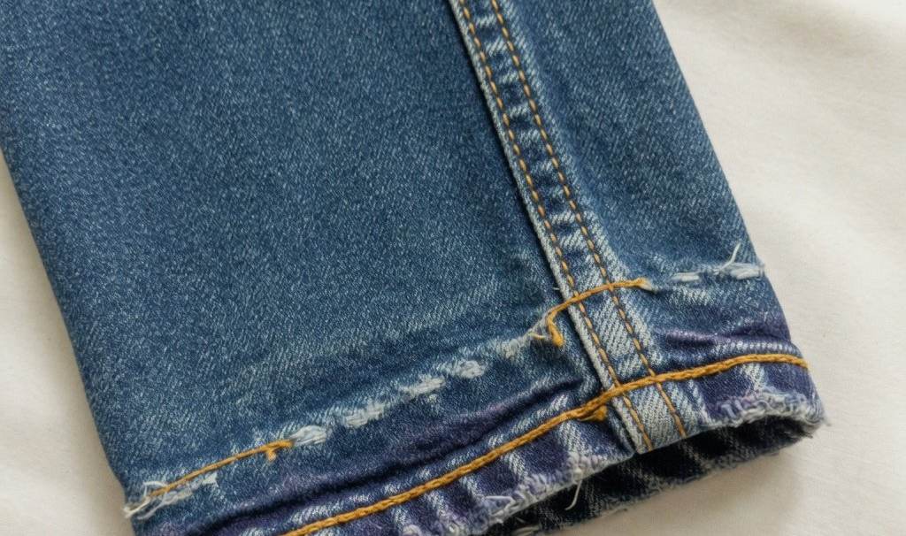
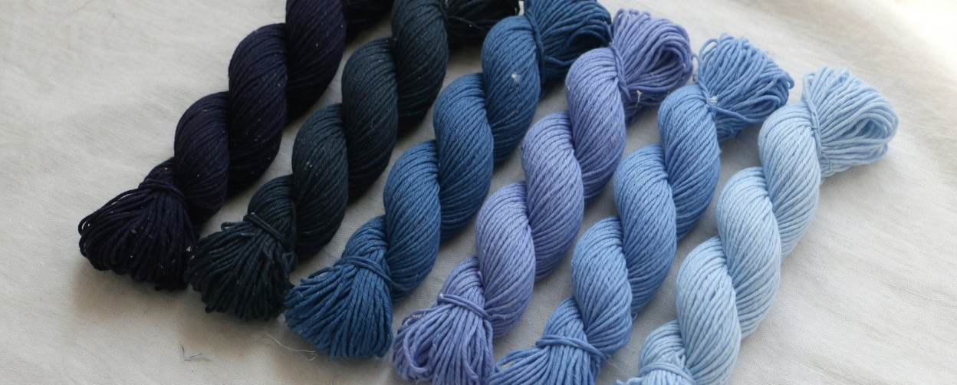
6
灵感
毕业设计 · 再穿一次
情绪板：把磨损当成图案
2 膝盖磨白
4 毛边
5 补丁
1 口袋印
3 明线卷边
被穿过的地方，
就是这个系列的图案
6 靛蓝色阶
图片均为 AI 生成示意
Notes:
灵感来自旧裤子身上被穿出来的东西。口袋拆掉以后，下面那块布没晒过、没磨过，会留下一个深色的口袋形状。膝盖反复弯折，会磨出一片白。还有明线、卷边的裤脚、毛边和补丁。我不想把这些痕迹洗掉或者遮住，而是把它们当成这个系列的图案。最后一张是靛蓝的色阶，后面面料分档就是从这里来的。

Slide 7
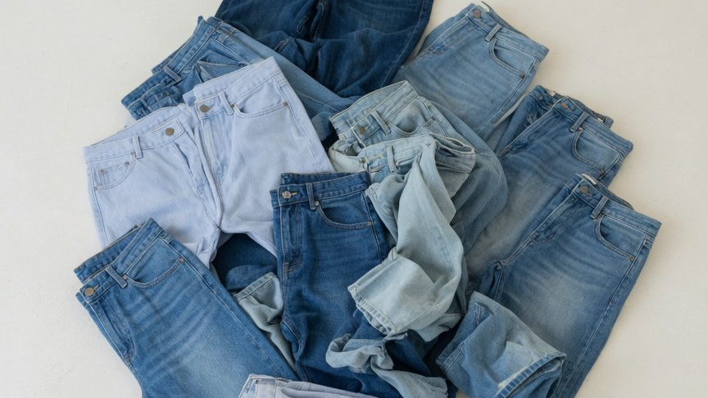
第 2 部分
毕业设计 · 再穿一次
02
面料：拆、分、拼
主面料全部取自回收的旧牛仔裤
AI 生成示意
Notes:
第二部分，面料。这个系列的主面料全部取自回收的旧牛仔裤，里布和辅料另配。章节图是 AI 生成的示意图。

Slide 8
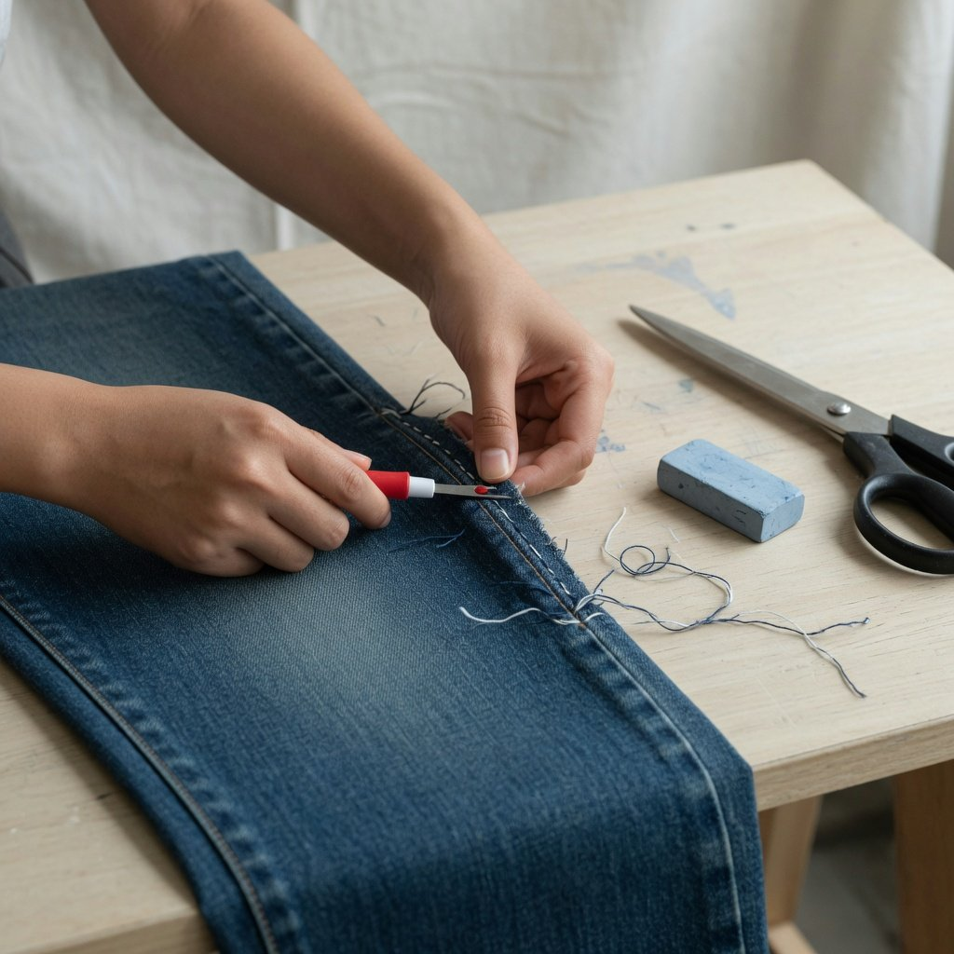
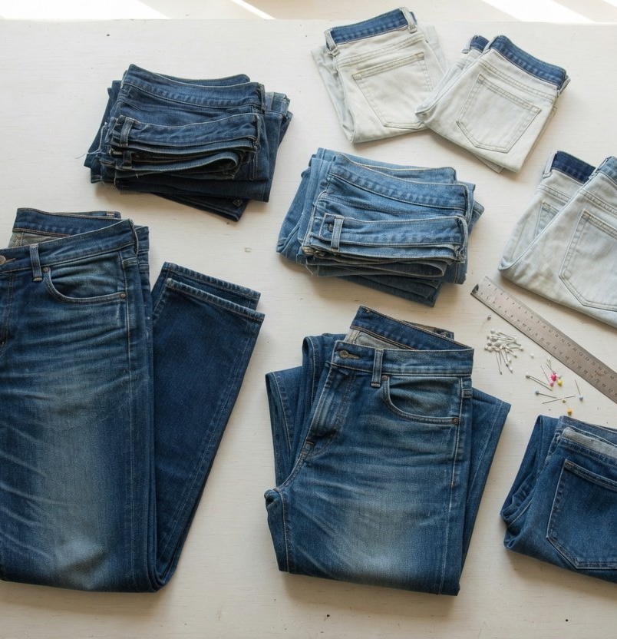
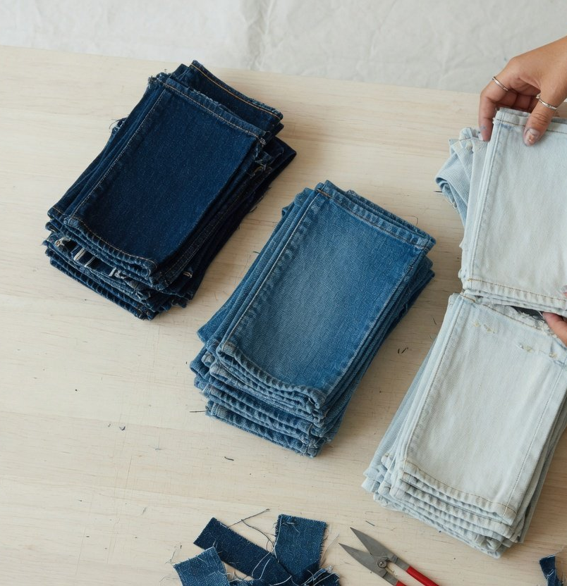
8
面料
毕业设计 · 再穿一次
一条旧裤子变成面料，要走五步
01
02
03
04
05
清洗晾干
拆线
展平熨烫
分档
排料拼接
先洗净晾干，再看哪里破、哪里能用
沿缝线拆，不剪断，保住整块面积
前片、后片、腰头、口袋布分开压平
按深浅分成三档，同一档放一起
先拼成整幅面料，再按样板裁
02 沿缝线拆开
03 分部位压平
04 按深浅分档
过程图均为 AI 生成示意
Notes:
一条旧裤子要变成能裁的面料，我走五步。最关键的是第二步：沿着原来的缝线拆，而不是直接剪，这样每块布片面积最大，原来的明线和缝份痕迹也留得下来。第五步是先拼成一整幅面料，再按样板裁，这样拼缝落在哪里由我来定。

Slide 9
9
面料
毕业设计 · 再穿一次
打碎重纺会让纤维短三分之一，所以这次只拆不打碎
28.3 毫米
原生棉纤维的上四分位长度
Arafat & Uddin，Heliyon，2022
18.9 毫米
消费后回收棉纤维的上四分位长度
同一试验
同一试验里，30 支环锭纱最多只能掺 25% 回收棉。所以这个系列在面料层面再造，纤维不打碎
来源：Arafat & Uddin，Heliyon（2022），纺纱厂工业规模试验。「短约三分之一」为计算：(28.3 − 18.9) ÷ 28.3。线段按长度等比例画
Notes:
为什么我只拆、不打碎重纺。机械回收会把棉纤维打短。一项在纺纱厂做的工业规模试验里，原生棉的上四分位长度是 28.3 毫米，消费后回收棉只有 18.9 毫米，短了约三分之一，这是我用这两个数算的。纤维短了就得和新棉混纺，用环锭纺做 30 支纱，回收棉最多只能掺到 25%。整块布片拆下来再缝，颜色、磨痕和原来的纤维都还在，这是我把这次设计停在面料层级的原因。

Slide 10
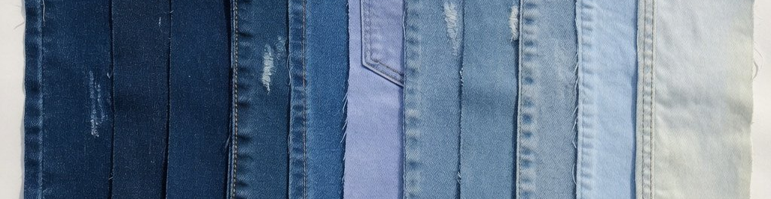
10
面料
毕业设计 · 再穿一次
按深浅把裁片分成三档
深档
中档
浅档
腰头背面、口袋下面，少见光的地方
大腿和小腿正面的大块裁片
膝盖、臀部、褶痕，反复磨白的地方
同一批旧裤拆出的裁片，从深到浅排开（AI 生成示意）
Notes:
旧裤子来源不一，颜色差得很远，直接拼会很乱。所以我按深浅把裁片分成三档。深档多半来自腰头背面和口袋下面这些少见光的地方，浅档来自膝盖、臀部和褶痕。分档之后定了一条规则：深的放在肩上，浅的落到下摆，整个系列的出场顺序也按这个色阶排。

Slide 11
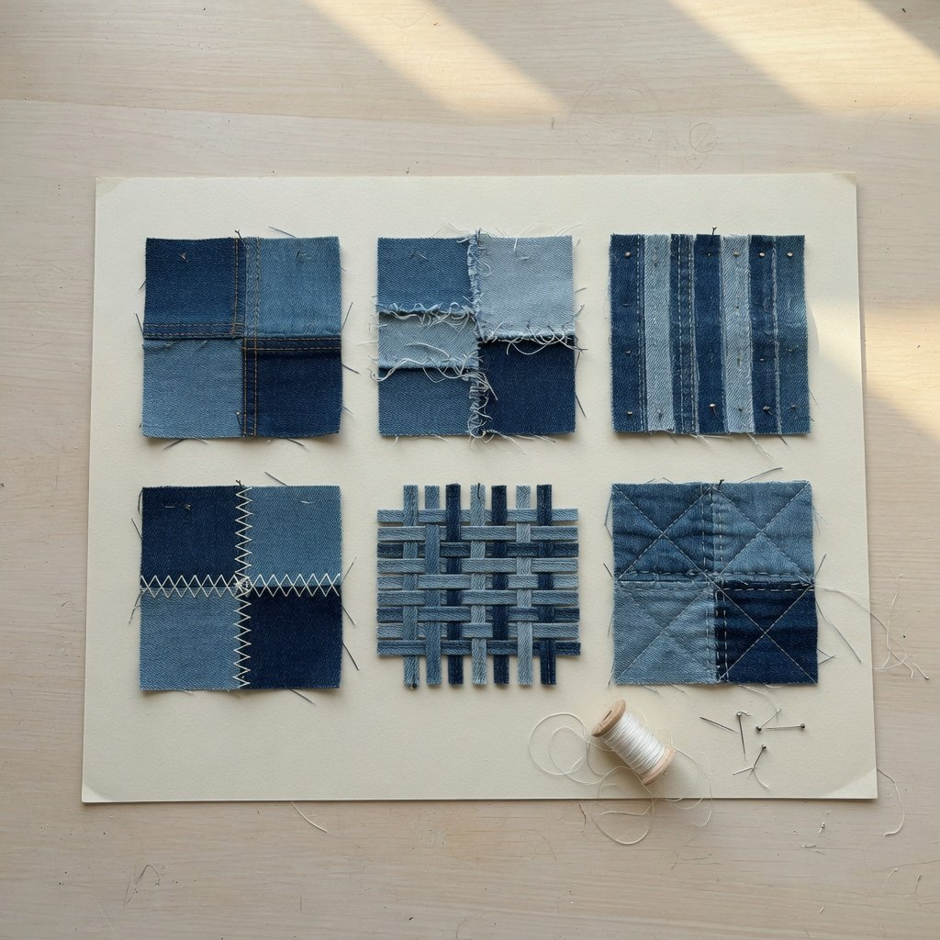
11
面料
毕业设计 · 再穿一次
三种拼法，各管一类部位
1
平接压明线
用在肩、腰、裆等受力处。结实，但明线多、费工
2
叠拼留毛边
用在衣身大面和下摆，深浅两层都看得见
3
窄条拼
把太小的碎片也用上。拼缝最多，最费时
拼接小样（AI 生成示意）
Notes:
面料实验阶段我做了一组拼接小样，最后留下三种拼法，各管一类部位。受力的地方用平接压明线，最结实。衣身大面用叠拼留毛边，深浅两层都看得见。太小的碎片切成窄条拼，不浪费，但拼缝最多，也最费时间。

Slide 12
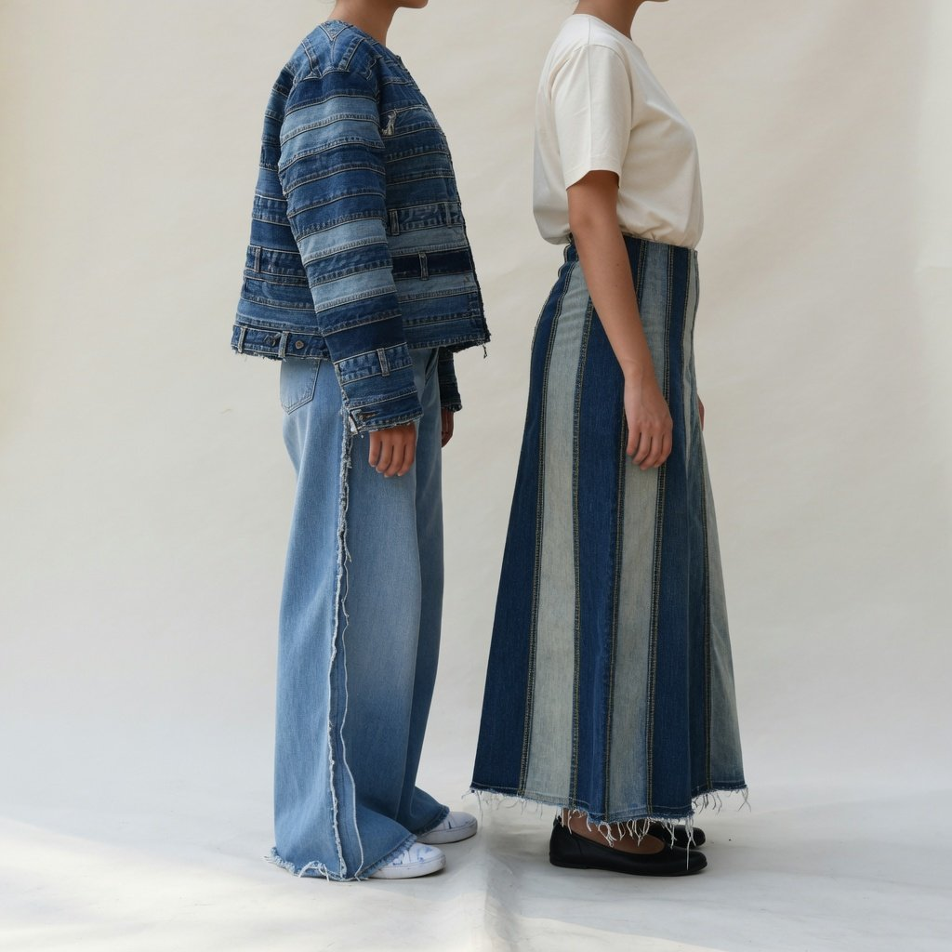
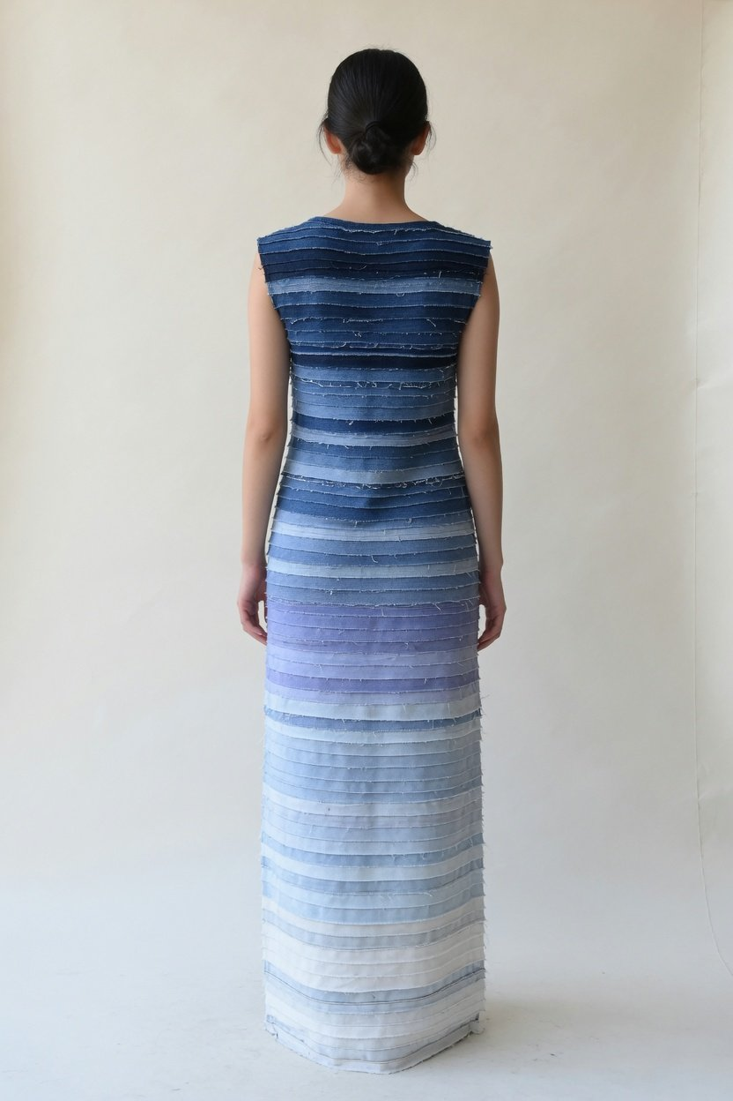
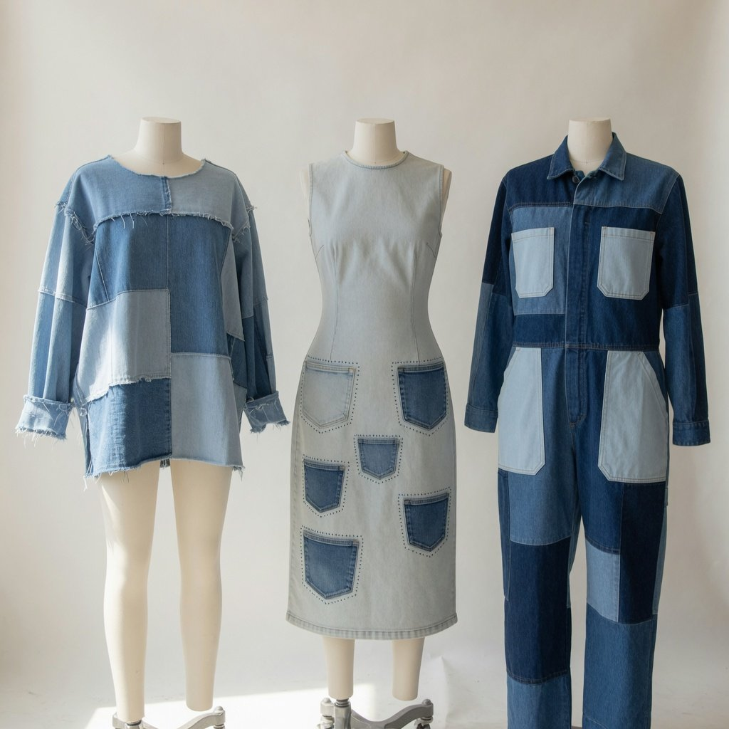
第 3 部分
毕业设计 · 再穿一次
03
系列：七个造型
按色阶出场，从深走到浅
LOOK 01
LOOK 02
LOOK 03
LOOK 04
LOOK 05
LOOK 06
LOOK 07
AI 生成示意，第 2 与第 3、第 5 至第 7 号为同一张合影的局部
Notes:
第三部分，系列本身。七个造型按色阶排出场，从深靛走到浅蓝。章节图是 AI 生成的示意图。

Slide 13
13
毕业设计 · 再穿一次
01
LOOK
渐变拼片长风衣
几条旧裤的大块裁片，按色阶斜向排开
面料
受力处平接压明线，衣身叠拼留毛边
工艺
肩上深档，往下一档档变浅到下摆
色阶
LOOK 01（AI 生成示意）
Notes:
LOOK 01 是一件落肩长风衣，也是整个系列的缩影：肩上是深档，往下一档一档变浅，到下摆是浅档。裁片斜着排，接缝像一道道斜线往下走。受力的肩缝和袖窿用平接压明线，衣身大面用叠拼留毛边。

Slide 14
14
毕业设计 · 再穿一次
02 03
LOOK
腰头和裤腿，换个位置再用
腰头横拼短夹克，侧缝外翻的阔腿裤
LOOK 02
裤腿裁成长条，深浅交替拼成长裙
LOOK 03
保留原来的腰头、侧缝和黄色明线
共同点
LOOK 02（左）与 LOOK 03（右）（AI 生成示意）
Notes:
LOOK 02 和 03 讲的是同一个想法：牛仔裤上最认得出来的部位，换个位置再用。LOOK 02 的短夹克用很多条旧裤的腰头横向拼成，阔腿裤把原来的侧缝翻到外面当装饰。LOOK 03 把裤腿裁成上窄下宽的长条，深浅交替拼成长裙，每条拼片上原来的黄色明线都留着。

Slide 15
15
毕业设计 · 再穿一次
04
LOOK
色阶长裙
横向布条按色阶排，上深下浅
面料
布条之间叠拼，边缘不锁
工艺
无袖长裙，裙摆落到地面
廓形
LOOK 04 背面（AI 生成示意）
Notes:
LOOK 04 是一条无袖长裙，把色阶做成横向的布条，最深的在上面，落到地面的裙摆接近白色。布条边缘故意不锁边，穿着走动、洗过几次以后，毛边还会继续变。这是我想留下的东西：衣服还在被穿，痕迹还在长。

Slide 16
16
毕业设计 · 再穿一次
05–07
LOOK
毛边、口袋印和工装
拼接衬衫，过肩和袖口的毛边露在外面
LOOK 05
连衣裙，拆掉口袋后的深色印子排成图案
LOOK 06
工装连体裤，中深档拼身，浅档做口袋
LOOK 07
从左到右：LOOK 05、06、07（AI 生成示意）
Notes:
最后三个造型。LOOK 05 是拼接衬衫，过肩和袖口的毛边露在外面。LOOK 06 把拆掉口袋后留下的深色印子当成图案，排在连衣裙前片上，就是情绪板第一张图的那个痕迹。LOOK 07 是工装连体裤，用中深档拼身，口袋换成浅档，系列在这里收尾。

Slide 17
17
边界
毕业设计 · 再穿一次
这个系列示范了一种做法，没有解决环境问题
做到了
做不到
旧牛仔的颜色、磨痕和缝线留了下来
劳动密集、来料不稳，难以规模化
面料层级再造，纤维没有被打碎
艾伦·麦克阿瑟基金会对这类做法的判断
来源不一的旧裤靠分档拼成一个系列
环境账没有核算，不能说省了水
靠深、中、浅三档色差分级
清洗、辅料、边角料都有代价
整理出一套拆、分、拼的做法
全国一年回收约 555 万吨，系列按条用
三种拼法各管一类部位
2025 年数据，中国物资再生协会
能说的是方法，不能说的是环境收益
来源：艾伦·麦克阿瑟基金会《A New Textiles Economy》（2017），中国物资再生协会（2025 年回收量）
Notes:
最后我想主动说清楚边界。做到的是方法：旧牛仔的颜色和痕迹留了下来，来源不一的旧裤靠分档拼成了一个系列。做不到的有三条。第一，这种把旧布拆开再缝的做法，艾伦·麦克阿瑟基金会的报告直说它劳动密集、来料不稳、布片常常太小或质量太差，没法大规模生产。第二，我没有核算环境账：清洗、辅料、边角料都有代价，一件衣服只有真的被穿、替代了一次新买，才谈得上环境收益，这是 2018 年一篇同行评审综述的结论。第三是量级：中国物资再生协会的数据，2025 年全国回收旧纺织品约 555 万吨，一个毕业系列用的旧裤按条算。所以我不说这个系列解决了什么环境问题，它示范的是一种设计方法。

Slide 18
毕业设计 · 再穿一次
谢谢各位老师
再穿一次 · 答辩结束，请老师提问
Notes:
我的答辩就到这里，谢谢各位老师，请老师提问。

